Slide 1

B题题解
前置芝士
1）线段树分治
2）可删除并查集
题解思路
首先可以看出这是图的联通问题，只要存在一个x使节点和1节点联通，那diddle就可以传递到。
问题在于边是动态的，也就是说每一个边有一个区间（只有x属于这个区间才能联通。
显然这个区间的左右端点L=max(L_u,L_v),R=min(R_u,R_v),u,v是该边连接的点，我们把这个区间看为这条边的生效范围就可以用线段分治维护动态图的联通性。分治后，我们遍历可能的叶子节点，显然我们只要遍历在L1到R1范围所有右端点就可以。

Slide 2

B题题解
题解思路
在遍历过程中我们维护可删除并查集，并按照并查集建一棵树用于最后DFS，为了避免同一个节点被多次dfs超时，我们在合并并查集时同时维护一个SIZE数组，表示整颗子树中不和1节点联通的节点数，初始化SIZE为1，1节点的SIZE是0。

Slide 3
B题题解
题解思路
到达叶子节点，查询1节点的根节点，并从根节点遍历整棵树，DFS的条件为SIZE不为0，搜到就把SIZE置零，最后看节点的SIZE是否为0，为0代表联通，时间复杂度 NlogN。
时间复杂度证明：我们把size看为标签，搜到就把标签拿回，我们建立的树树高不会超过logN，拿回所有标签的时间复杂度不超过NlogN

Slide 4
T题题解
前置芝士
吉司机线段树
对于两种修改，我们维护两种标记，otheradd和minadd,对于操作1，对两种标记同时修改，对于操作2，只用修改minadd就可以。

Slide 5
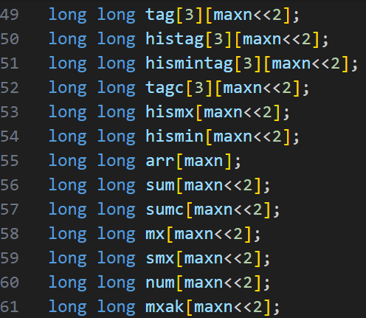
T题题解
题解思路
对于四种查询（真****），我们维护以下数组。 sumc是区间操作次数，sum是区间和，mx是最小值， smx是次小值，mxak是区间最大值，hismx是历史最大值，hismin是历史最小值，hismintag和tag要按other和min分开标记，histag是历 史最大值的标记，不需分开，然后就是线段树的常规写法，注意分清不同标记。

Slide 6

D题题解
前置芝士
分块，区间逆序对，容斥原理
题解思路
首先每次覆盖一个元素，有三种情况，在区间边界，在区间中间，区间只有一个元素
如果在区间边界，子数组数目不会变化，如果在区间中间，区间会分裂为两个区间，另外一种会减少区间数目，可以发现区间数目的变化是常数，所以我们维护所有生成的子区间和它们的区间逆序对个数就行，用set就行（左右端点排序）。问题就变成了每次操作查询不超过两个区间的逆序对个数。逆序对求法可以去洛谷搜。

